Slide 1
Интерактивная игра для детей 4-5 лет. «Четвёртый лишний» Сухомлинова Наталья Анатольевна воспитатель МБ ДОУ № 44 г. Красноярска.

Slide 2
Правила игры:
Переведя презентацию в позицию «Слайд-шоу».
1. Ребёнок называет лишний предмет и обосновывает свой ответ, нажимает на него левой клавишей мышки, если ответ неправильный картинка покачивается, если ответ правильный то этот предмет исчезает и появляется картинка с человеком определённой профессии 2. Нажимая левой клавишей мышки на кнопку перехода, переходим на следующий слайд; Далее продолжить игру от 1 до 2.

Slide 3
Методическая значимость:
Использование интерактивной игры позволяет воспитателю закрепить в игровой форме знания о различных профессиях, орудиях труда и трудовых действиях, повысить мотивацию детей к самостоятельной деятельности. Способствует воспитанию и уважению к разным профессиям. Развивает логическое мышление и память. Игра систематизирует и углубляет знания о различных профессиях, предназначена для детей 4-5 лет, а также для родителей, воспитателей.

Slide 4
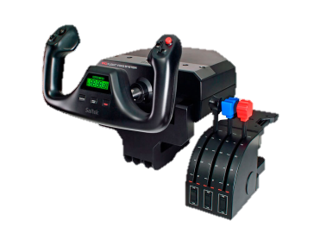

Slide 5
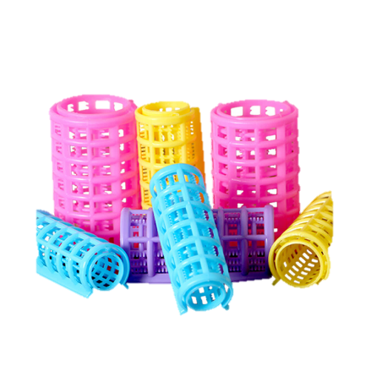

Slide 6
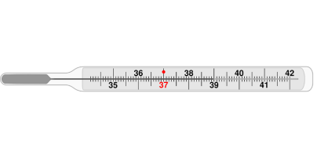
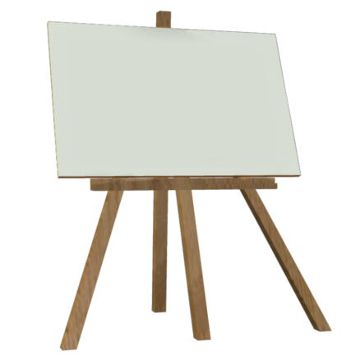

Slide 7
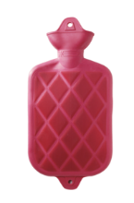
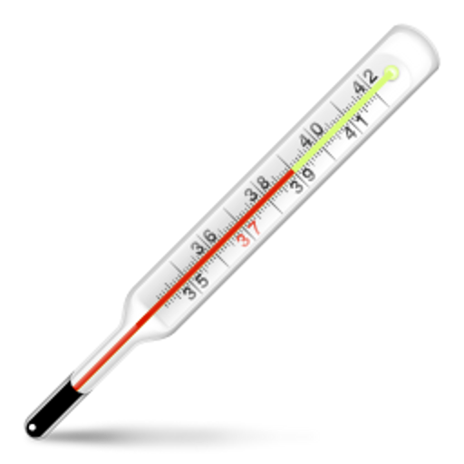

Slide 8
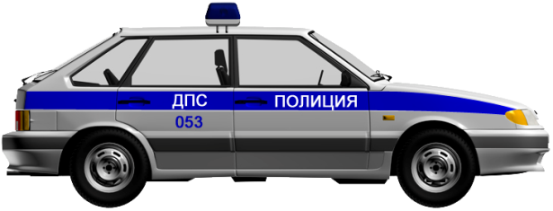

Slide 9
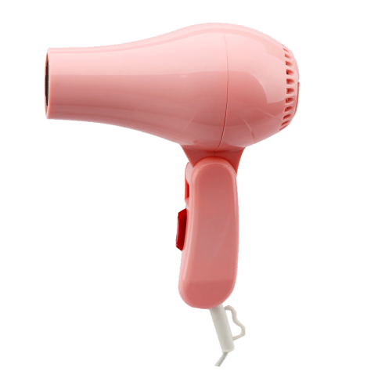
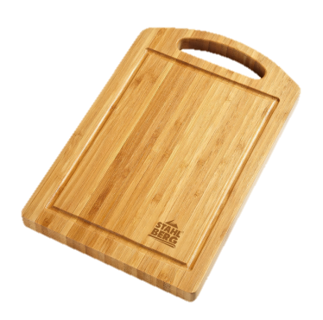

Slide 10
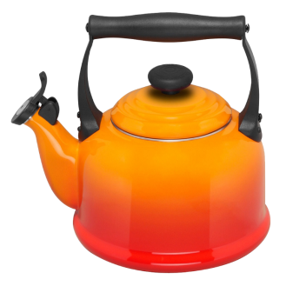
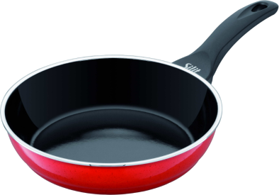

Slide 12
